Slide 1
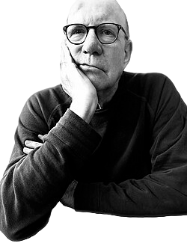


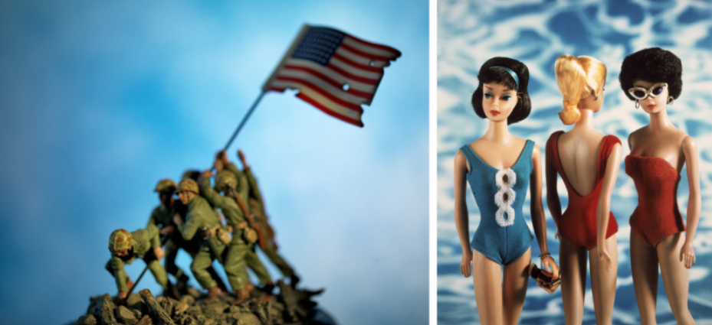


Jullie komen binnenkort met de hele klas naar H’ART Museum. In deze les bereiden jullie je alvast voor op dit bezoek, en krijgen jullie aan het einde een quizje. Goed opletten dus!​
David Levinthal
LES 2

Slide 2
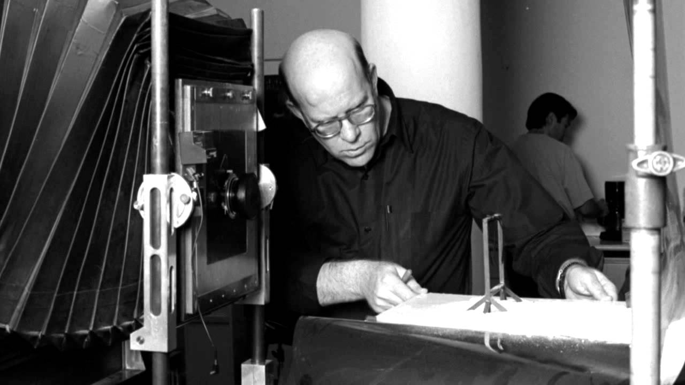
Wat weten we al?
We hebben het al gehad over David Levinthal.
David Levinthal is een fotograaf
Hij komt uit De Verenigde Staten
Hij maakt vaak foto’s van helden
Vandaag gaan we verder met de vraag: hoe maak je van iemand een held?

Slide 3
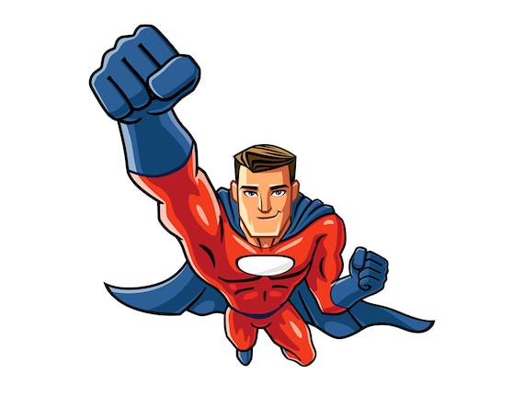
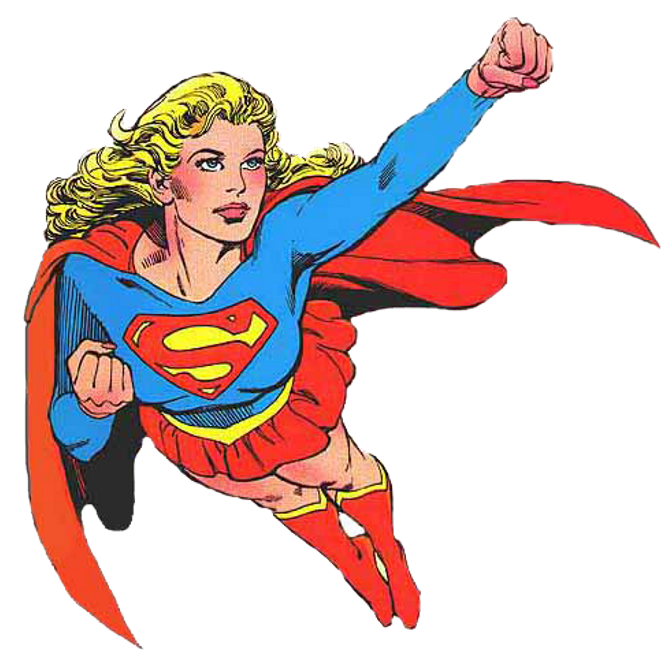
Doe je ogen eens dicht, en denk aan een held.
Hoe staat hij of zij?
Wat draagt hij of zij?
Kijkt hij of zij blij, boos of anders?

Slide 4
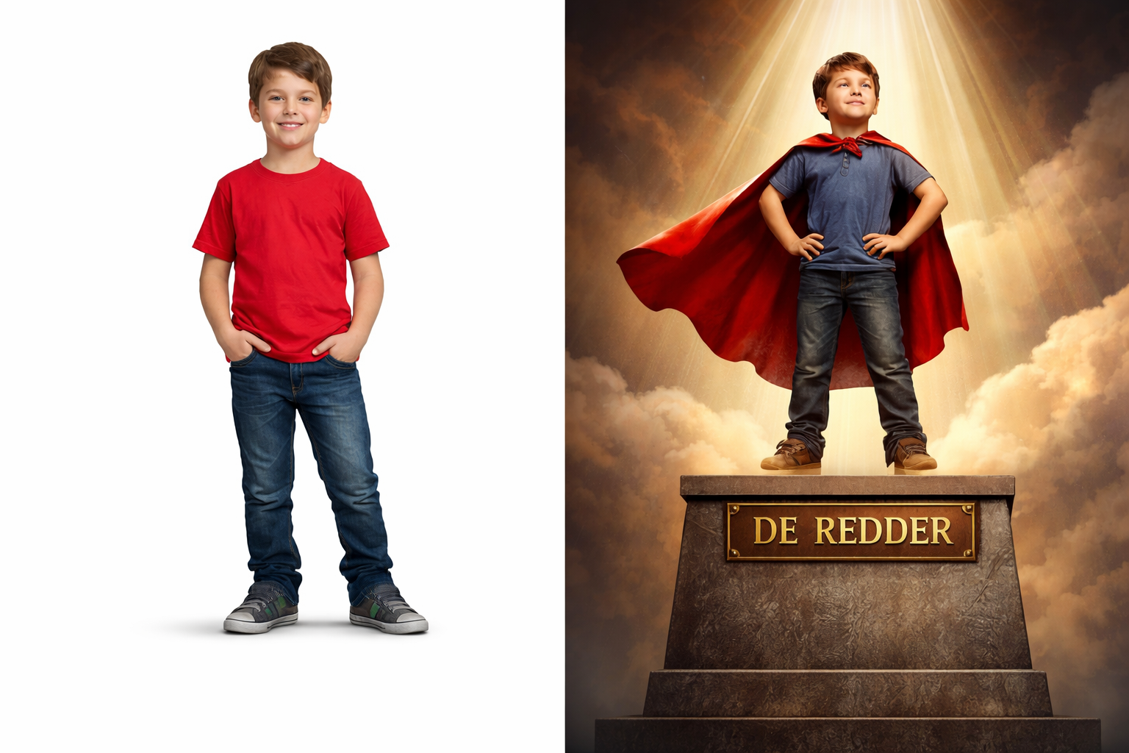
Er zijn veel manieren om iemand neer te zetten als een held. Eén manier is met houding, kleding, en spullen.
Licht
Cape
Kijk bijvoorbeeld eens naar deze 2 jongens.
Welke lijkt meer op een held?
En waar zie je dat aan?
Stoere houding
Voetstuk

Slide 5
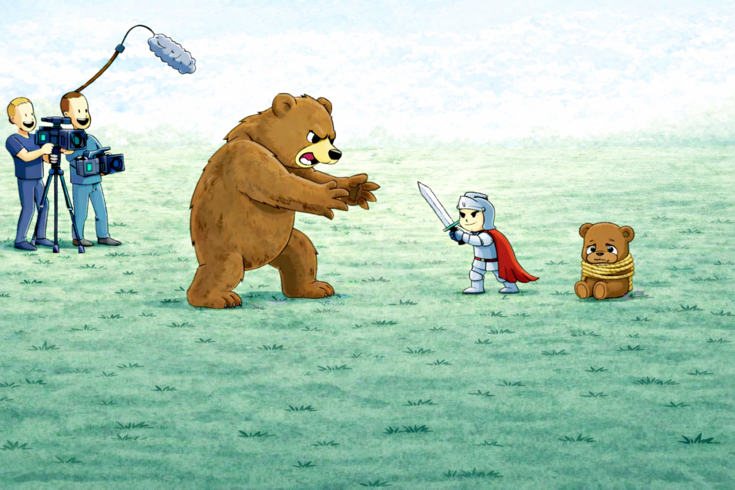

Een andere manier is door slim te kiezen welk deel je wel en welk deel je niet fotografeert. Kijk bijvoorbeeld eens naar dit plaatje.
Wat zie je? Wat denk je dat er gebeurt?

Slide 6
En als je eens uitzoomt, wat verandert er dan? Wat denk je nu dat het verhaal is?

Slide 7
En nog verder?

Slide 8
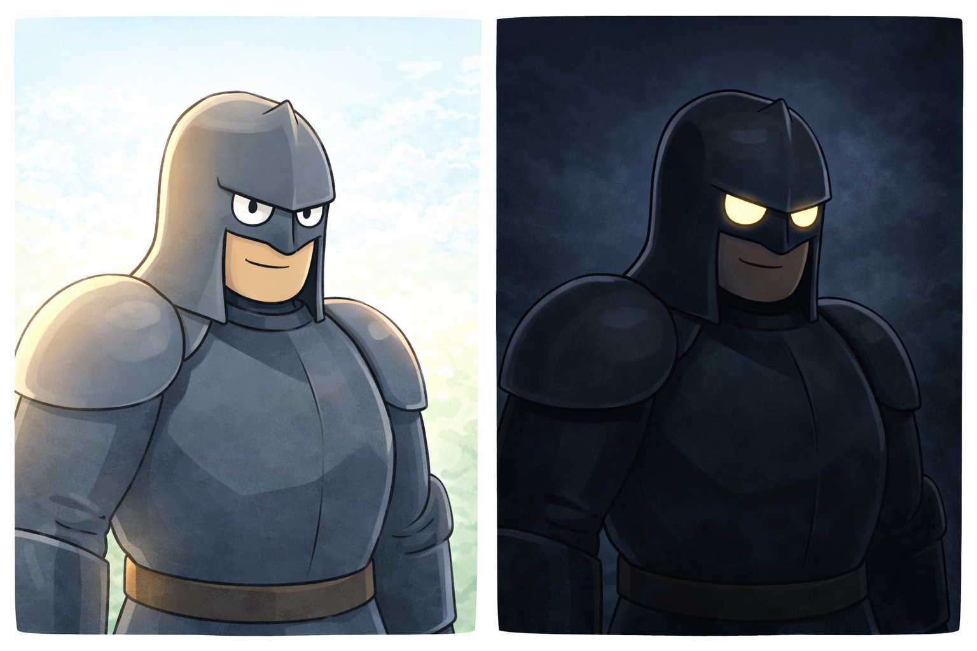
Ook door licht en donker te gebruiken kan je iemand heel anders laten kijken. Wat denk je dat het verschil is tussen deze twee?

Slide 9
Je kan iemand dus neerzetten als held door verschillende dingen:
Houding, kleren en spullen
Wat je wel of niet laat zien
Of je licht en donker gebruikt
Wanneer je iets zo neerzet zoals jij dat wil, noem je dat framing

Slide 10
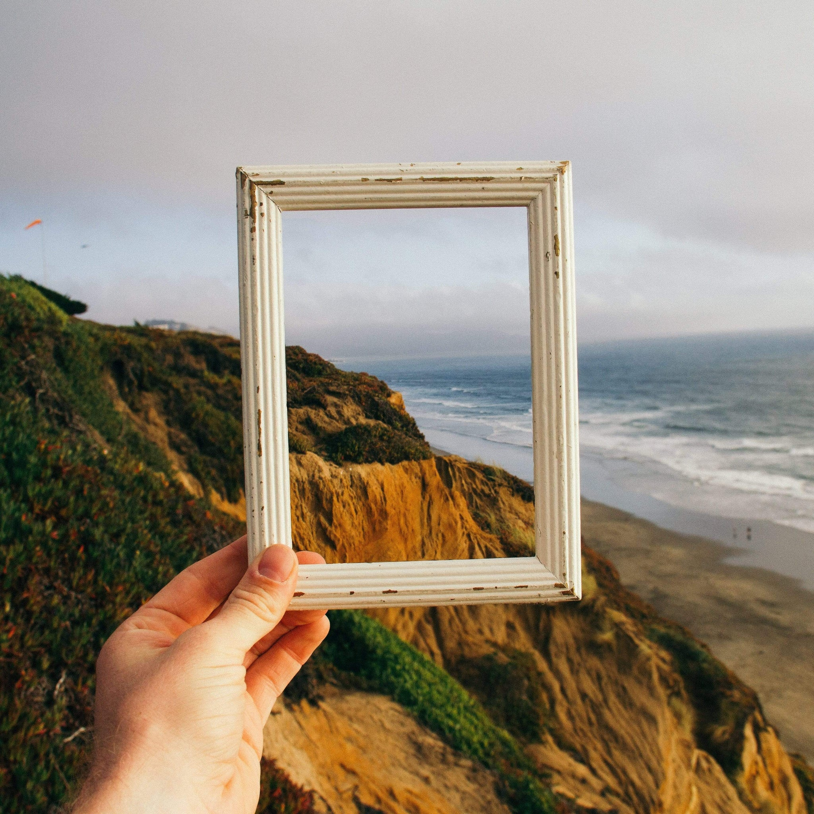
Framing betekent: laten zien wat jij wilt dat anderen zien.
Als je iets laat zien, maak je altijd keuzes. Die keuzes zorgen ervoor dat mensen een bepaald idee krijgen. Dat gebeurt vaak zonder dat ze het doorhebben.
Framing is dus niet liegen, maar kiezen hoe je iets laat zien. Door die keuze gaan mensen anders denken over wat ze zien.
Frame is Engels voor lijst.
Alles wat in de lijst zit, zie je. Wat erbuiten valt, zie je niet!
Je kiest dus precies wat je laat zien

Slide 11

Ook David Levinthal denkt in zijn foto’s steeds na over framing.
Kijk bijvoorbeeld eens naar deze foto.
Wat zie je aan:
De houding, kleding en de spullen?
Het licht?
En wat zie je wel/niet op de foto?

Slide 12
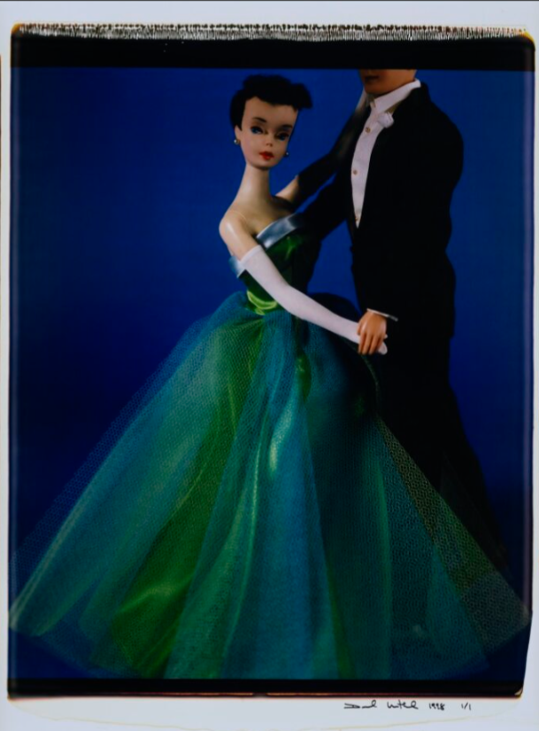
Of kijk eens naar deze:
Wat valt jou op?
Wie denk je dat de hoofdpersoon is?
En hoe zou het anders zijn als ze r allebei helemaal op de foto zouden staan?

Slide 13
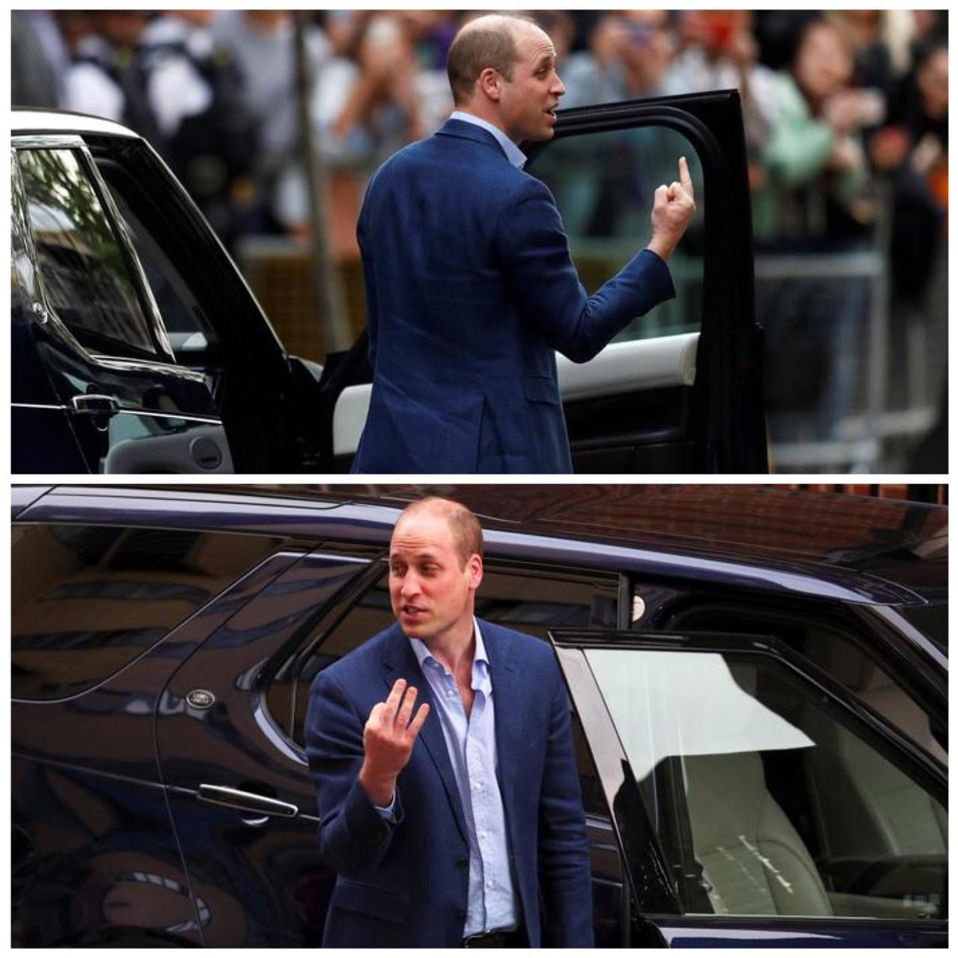
Framing is niet alleen positief. Soms kan je iets of iemand ook minder goed neerzetten.
Het is goed om jezelf aan te leren om altijd na te denken over welke keuzes de fotograaf heeft gemaakt.
Soms lijkt iets heel anders dan het echt is…

Slide 14
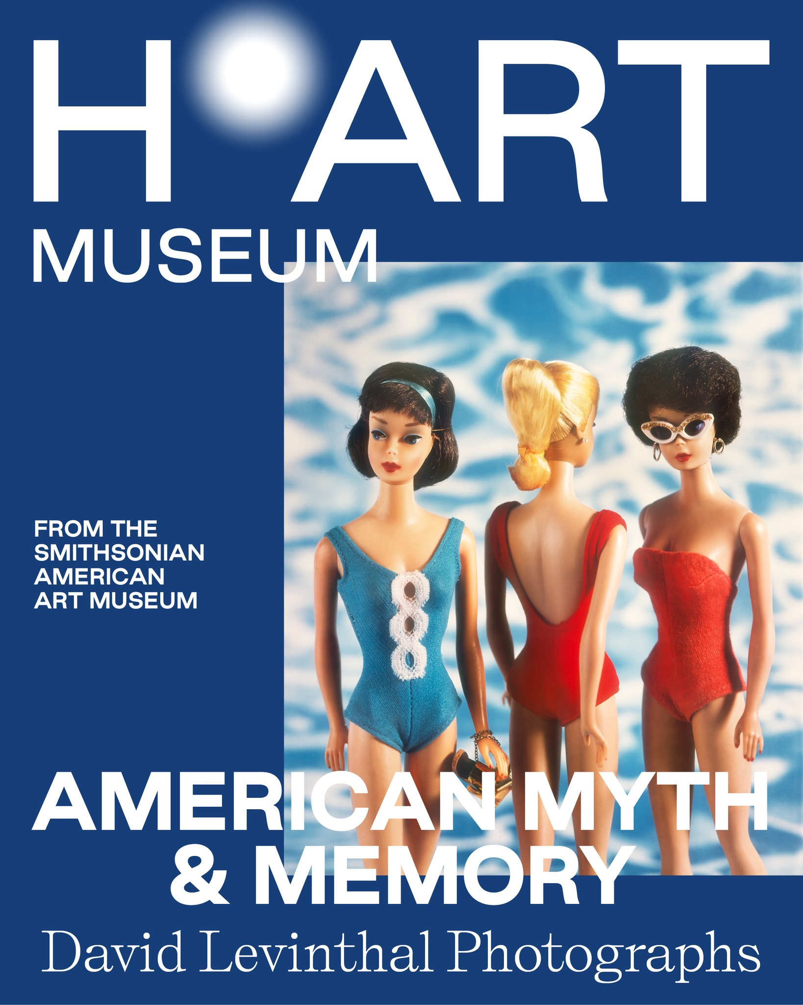
Dit was les 2. Heb je goed opgelet?
Het is tijd voor de quiz!

Slide 15
Vraag 1: Waardoor kan je op een foto zien dat iemand een held is?
Door wat hij denkt
Door wat hij zegt
Door hoe hij eruitziet

Slide 16
Vraag 1: Waardoor kan je op een foto zien dat iemand een held is?
Door wat hij denkt
Door wat hij zegt
Door hoe hij eruitziet

Slide 17
Vraag 2. Hoe kan je iemand op een foto eruit laten zien als een held?
Door kleren, spullen en houding
Door een bepaalde hoek te kiezen
Door licht en donker

Slide 18
Vraag 2. Hoe kan je iemand op een foto eruit laten zien als een held?
Door kleren, spullen en houding
Door een bepaalde hoek te kiezen
Door licht en donker

Slide 19
Vraag 3. Wat is ‘lijst’ in het Engels?
Painting
Frame
Fame

Slide 20
Vraag 3. Wat is ‘lijst’ in het Engels?
Painting
Frame
Fame

Slide 21
Vraag 4. Wat is framing?
Iets zo laten zien dat anderen precies dát gaan denken wat jij wilt.
Een foto maken zonder na te denken.
Alles laten zien wat er gebeurt, zonder keuzes te maken.

Slide 22
Vraag 4. Wat is framing?
Iets zo laten zien dat anderen precies dát gaan denken wat jij wilt.
Een foto maken zonder na te denken.
Alles laten zien wat er gebeurt, zonder keuzes te maken.

Slide 23
Vraag 5. Is framing hetzelfde als liegen?
Ja. Je laat dingen zien die niet echt zijn.
Nee. Je kiest hoe je iets laat zien om een verhaal te vertellen.

Slide 24
Vraag 5. Is framing hetzelfde als liegen?
Ja. Je laat dingen zien die niet echt zijn.
Nee. Je kiest hoe je iets laat zien om een verhaal te vertellen.

Slide 25
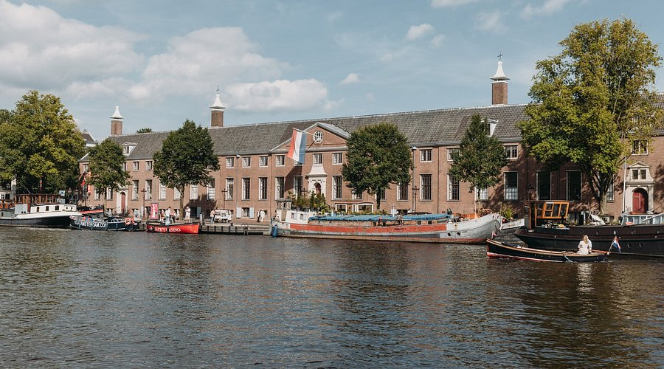
Dit was les 2.
In H’ART Museum komen jullie de foto’s van David Levinthal in het echt bekijken.
Tot dan!

